Slide 1
BÀI 44:
ĐA DẠNG VÀ ĐẶC ĐIỂM CHUNG CỦA LỚP CHIM

Slide 2
MỤC TIÊU
I.CÁC NHÓM CHIM
II. ĐẶC ĐIỂM CHUNG CỦA LỚP CHIM
III. VAI TRÒ CỦA LỚP CHIM

Slide 3
I. CÁC NHÓM CHIM
Lớp chim đa dạng được thể hiện qua những đặc điểm gì?
Lớp chim đa dạng được thể hiện qua những đặc điểm: Số lượng loài, môi trường sống, kích thước cơ thể.
Lớp chim được chia thành mấy nhóm? Kể tên và cho ví dụ?

Slide 4
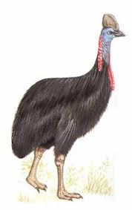
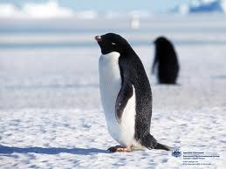
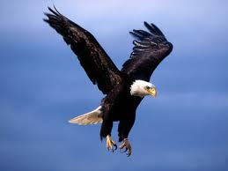
I. CÁC NHÓM CHIM
Nhóm Chim chạy
LỚP CHIM
Nhóm Chim bơi
Nhóm Chim bay
Quan sát kĩ các hình ảnh, thảo luận , tìm các thông tin về đời sống, cấu tạo, số loài, đại diện của từng nhóm chim để điền vào bảng “ tìm hiểu về các nhóm chim” cho thích hợp.

Slide 5
I. CÁC NHÓM CHIM
BẢNG TÌM HIỂU VỀ CÁC NHÓM CHIM

Slide 6
Đặc điểm | Chim chạy | Chim bơi | Chim bay
Đời sống
Cấu tạo
Số loài Đại diện

Slide 7
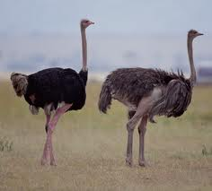
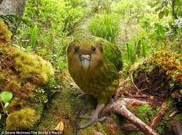
I. CÁC NHÓM CHIM
1.Nhóm Chim chạy:
Đà điểu
Vẹt cú là loài vẹt duy nhất không bay được trên thế giới

Slide 8
1.Nhóm Chim chạy

Slide 9
Đặc điểm | Nhóm Chim chạy
Đời sống
Cấu tạo
Số loài Đại diện

Slide 10
Đặc điểm | Nhóm Chim chạy
Đời sống | Không biết bay, Chạy nhanh trên thảo nguyên, hoang mạc
Cấu tạo | Cánh ngắn, yếu, Chân cao, to, khỏe có 2 – 3 ngón
Số loài Đại diện | 7
 | Đà điểu Phi, Mĩ, Úc

Slide 11
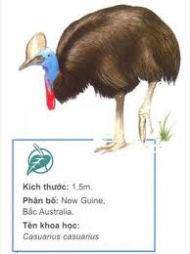
1. Nhóm Chim chạy:
Những đặc điểm cấu tạo nào chứng tỏ đà
điểu thích nghi với tập tính chạy nhanh trên thảo nguyên, sa mạc khô, nóng?
Chân dài, to, khỏe, có ít ngón (2 – 3)

Slide 12
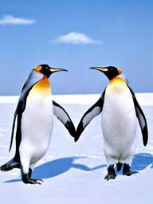
2. Nhóm Chim bơi

Slide 14
Đặc điểm | Nhóm Chim bơi
Đời sống
Cấu tạo
Số loài Đại diện

Slide 15
Đặc điểm | Nhóm Chim bơi
Đời sống | Không biết bay,đi vụng về, bơi lội giỏi
Cấu tạo | Cánh dài khỏe có Lông nhỏ, dày, Không thấm nước Chân 4 ngón có màng bơi
Số loài Đại diện | 17
 | Chim cánh cụt

Slide 16
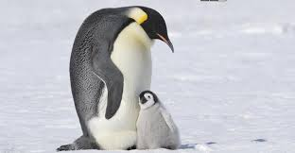
2. Nhóm Chim bơi
Những đặc điểm cấu tạo nào chứng tỏ
chim cánh cụt thích
nghi với đời sống bơi lội ?
Cánh dài, có lông nhỏ, ngắn và dày, không thấm nước, chân ngắn, 4 ngón, có màng bơi

Slide 17
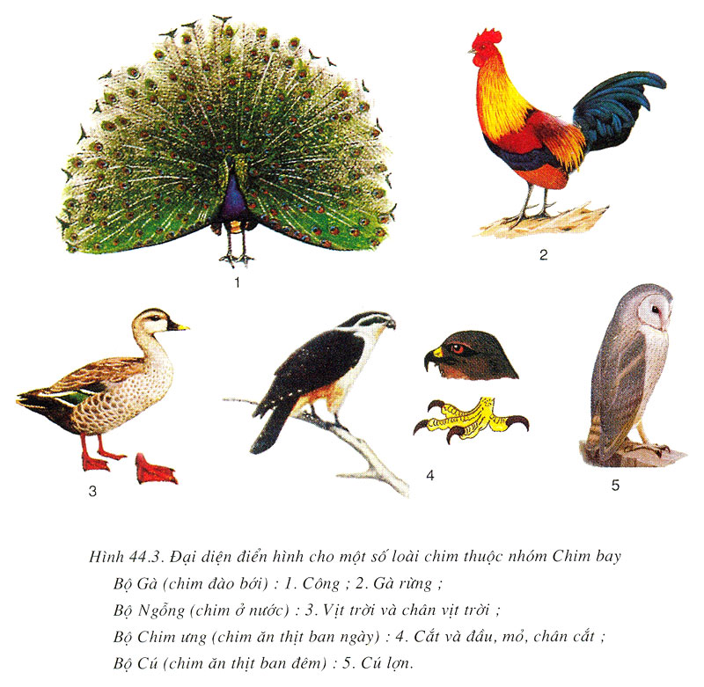
3. Nhóm Chim bay:
ĐẠI DIỆN MỘT SỐ BỘ THUỘC NHÓM CHIM BAY

Slide 18
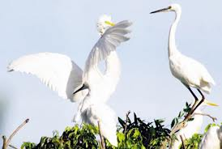
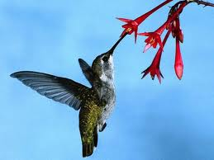

Slide 19
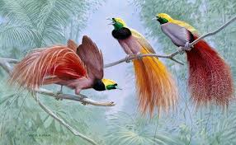
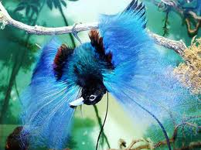

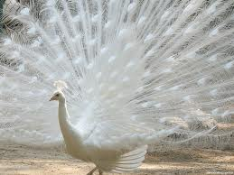
3.Nhóm Chim bay:

Slide 20
Đặc điểm | Nhóm Chim bay
Đời sống
Cấu tạo
Số loài Đại diện

Slide 21
Đặc điểm | Nhóm Chim bay
Đời sống | Bay với mức độ khác nhau. Thích nghi với những lối sống đặc biệt
Cấu tạo | Cánh dài, lông ống phát triển, chân, mỏ đa dạng
Số loài Đại diện | Hầu hết các loài chim hiện nay
 | Gà, vịt, cò, sẻ, én, cú …

Slide 22
II. ĐẶC ĐIỂM CHUNG CỦA CHIM
Nêu đặc điểm chung của chim qua các đặc điểm sau?
Lông
Mỏ
Chi trước
Vỏ bọc trứng
Sự phát triển trứng
Nhiệt độ cơ thể

Slide 23
II. ĐẶC ĐIỂM CHUNG CỦA CHIM
- Mình có lông vũ bao phủ
- Chi trước biến đổi thành cánh
- Có mỏ sừng
- Là động vật hằng nhiệt
- Trứng lớn có vỏ đá vôi, được ấp nở ra con nhờ thân nhiệt của chim bố, mẹ

Slide 24
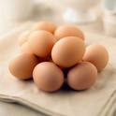
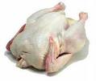
1. Ích lợi
Người ta chăn nuôi một số
giống chim nhằm mục đích gì?
Cung cấp thực phẩm (thịt, trứng)

Slide 25
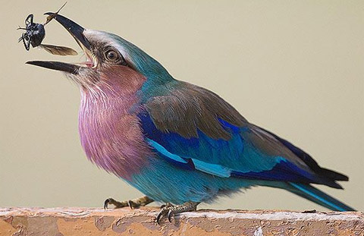
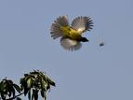
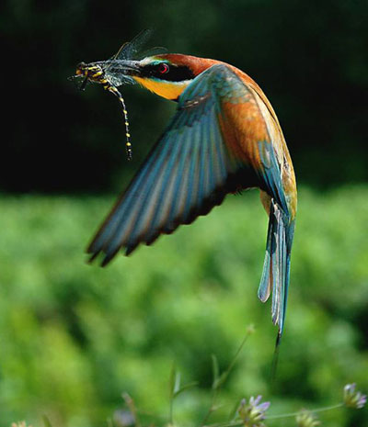
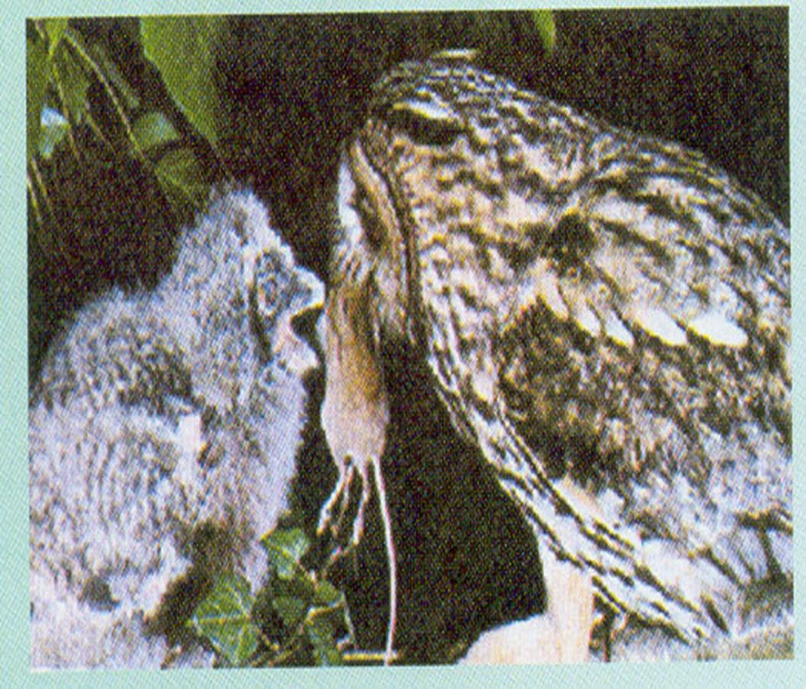
1. Ích lợi
Giúp người tiêu
diệt sâu bọ và
gặm nhấm có
hại

Slide 26
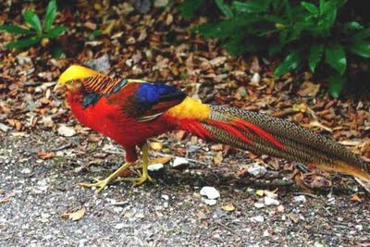
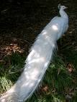
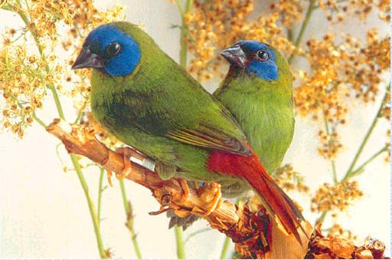
1. Ích lợi
- Dùng làm cảnh

Slide 27
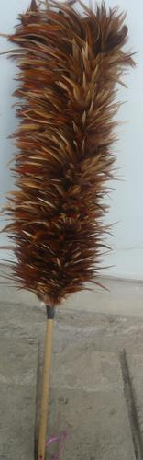
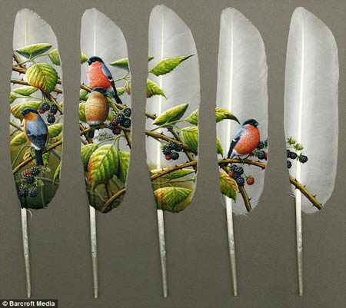
1. Ích lợi
Chổi lông gà
Tranh vẽ trên lông chim
- Lông làm đồ dùng, trang trí

Slide 28
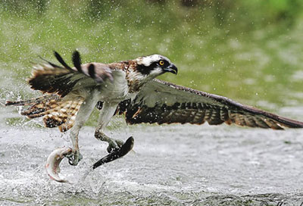
1. Ích lợi
Một số loài chim được huấn luyện để săn mồi
Đại bàng được huấn luyện để bắt cá

Slide 29




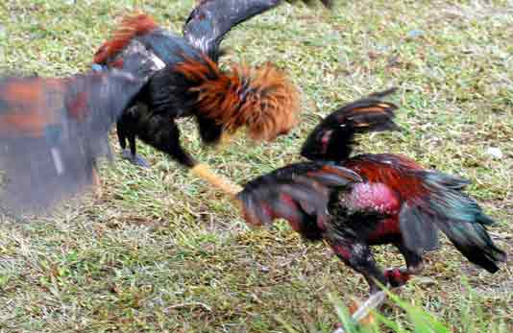
1. Ích lợi
Chim phục
vụ du lịch
và giải trí
Vườn Quốc Gia Tràm Chim

Slide 30

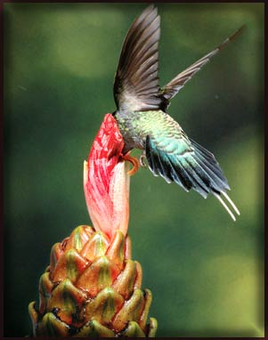
1. Ích lợi
Thụ phấn cho hoa

Slide 31
1. Ích lợi :
- Chăn nuôi để lấy thịt, trứng, lông.
- Tiêu diệt sâu bọ, gặm nhấm có hại.
- Phục vụ du lịch, làm cảnh, giải trí.
- Huấn luyện làm chim săn.
- Giúp thụ phấn cho hoa và phát tán hạt.
- Lông chim làm đồ dùng, đồ trang trí.

Slide 32
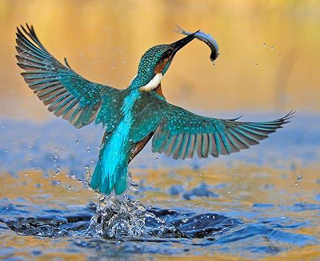
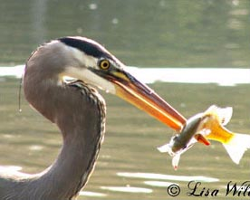
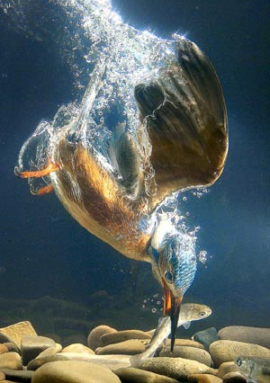
2. Tác hại
- Ăn cá

Slide 33

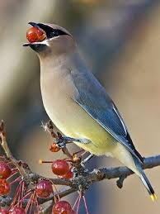
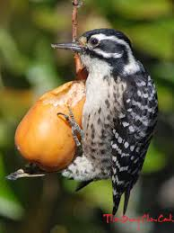
2. Tác hại
- Ăn quả, ăn hạt

Slide 34
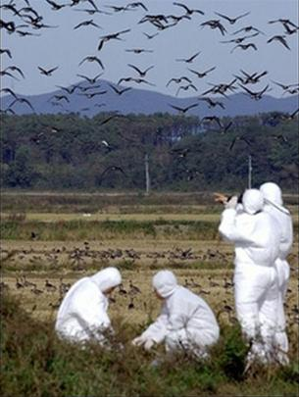
2. Tác hại
Chim di cư truyền bệnh cúm H₅N₁

Slide 35


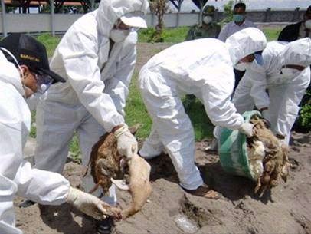
2. Tác hại
Phòng cúm gia cầm
Truyền
bệnh
cho
người
Tiêu hủy gia cầm cúm

Slide 36
Để phòng bệnh cúm gia cầm theo em nên làm gì?
Tiêm ngừa cho gia cầm khi nuôi
Không ăn thịt gia cầm mắc bệnh
Khi phát hiện gia cầm mắc bệnh báo ngay cho cơ quan thú y

Slide 37
2. Tác hại :
- Ăn quả
- Ăn hạt
- Ăn cá
- Truyền bệnh cho người.

Slide 38
Trả lời câu hỏi
Lớp chim được chia thành mấy nhóm? Kể tên và cho ví dụ từng nhóm?
Lớp chim được chia thành 3 nhóm:
Nhóm chim chạy. Ví dụ: Đà điểu
Nhóm chim bơi. Ví dụ: Chim cánh cụt
Nhóm chim bay. Ví dụ: Chim sẻ, cò, chim sâu…

Slide 39
Cho ví dụ về các mặt lợi ích của lớp chim đối với con người?

Slide 40
- Chăn nuôi để lấy thịt, trứng, lông. Ví dụ: Vịt, ngỗng…
- Tiêu diệt sâu bọ, gặm nhấm có hại. Ví dụ: chim sâu, cú
- Phục vụ du lịch, làm cảnh, giải trí. Ví dụ: Đà điểu, công, gà chọi.
- Huấn luyện làm chim săn.Ví dụ: Đại bàng
- Giúp thụ phấn cho hoa và phát tán hạt. Ví dụ:Chích bông
- Làm đồ dùng, đồ trang trí. Ví dụ: lông gà

Slide 41

HƯỚNG DẪN VỀ NHÀ
- Về nhà, trả lời các câu hỏi 2, 3 trong SGK/146
- Đọc “Mục em có biết” (SGK/146)
Học bài cũ và xem trước bài 42 thực hành quan sát bộ xương , mẫu mổ chim bồ câu và kẻ trước vào tập bảng thành phần cấu tạo của một số hệ cơ quan

